Slide 1
E
EEPIS MOTORS | VIP LUXURY AUTO DEALERSHIP v2.0
FINAL PROJECT PEMROGRAMAN BERORIENTASI OBJEK — 1 D4 IT C
Sistem Dealer Terpadu, Portofolio Aset
& Mode Test Drive Interaktif 2D
Implementasi komprehensif 4 Pilar OOP (Inheritance, Polymorphism, Encapsulation, Abstraction), Interface ITaxable, Custom Exception Handling, serta Simulasi 2D Canvas 60 FPS pada platform enterprise berbasis JavaFX.
TIM PENGEMBANG PROYEK (KELOMPOK 3):
1. Mustofa Barakbah (NRP: 3125600065) • 2. Reza Ali Muhammad (NRP: 3125600061)
Departemen Teknik Informatika — Politeknik Elektronika Negeri Surabaya (PENS)
TECH STACK:
Java 11 / 25 • JavaFX 21
FXML + CSS Obsidian
Canvas 2D Engine

Slide 2
[OVERVIEW] • Konseptual Enterprise EEPIS Auto 2.0
Arsitektur Sistem & Gambaran Eksekutif
🚨 Latar Belakang & Keterbatasan Konvensional
Aplikasi dealer mobil umumnya bersifat katalog statis: tanpa validasi kelayakan dana otomatis, tanpa audit pajak terintegrasi, dan minim interaktivitas pengalaman berkendara.
ARSITEKTUR
MVC Terpadu
FXML + Controller + Model
PILAR OOP
4 Pilar Utuh
+ Interface & Custom Exception
TOTAL MODUL
7 Modul
Showroom s/d VIP Lounge
SIMULASI GAME
60 FPS Canvas
Geometric Physics Engine
💡 Solusi EEPIS Auto 2.0: Wealth Management Terpadu
Mengintegrasikan showroom mobil mewah dengan sistem Customer Tiering otomatis berbasis saldo, portofolio aset garasi dengan grafik visual BarChart, dan proteksi transaksi autodebet.
✨ 7 Modul Interaktif Dalam Satu Kendali
1. Katalog Showroom (Real-time Filter & Stream API)
2. Dasbor Portofolio Aset (Wealth Management & BarChart)
3. Pusat Servis Berkala Resmi (Audit Saldo Enkapsulasi)
4. Modul Pajak & Asuransi (Kontrak ITaxable PPN 11%)
5. Trade-In Mobil (Kalkulasi Depresiasi Pasar 30%)
6. Log Riwayat Finansial (Audit Trail Lengkap)
7. VIP Privilege Lounge (Klaim Bonus Harian Eksklusif Tier)
🎮 Interaktivitas Nyata: Mode Test Drive 2D Canvas
Bukan sekadar dialog teks atau suara, pengguna dapat menguji mobil impian secara langsung dalam simulasi 2D 60 FPS multi-lane racing yang dinamis dan berhadiah cashback.

Slide 3
[PILAR OOP 1] • Fondasi Hierarki Kelas & Kontrak Sistem
Abstraction & Inheritance (Pewarisan Kelas)
🔒 Abstraction: Mencegah Instansiasi Prematur
Kelas User, Customer, dan Vehicle dideklarasikan sebagai abstract class. Objek tidak boleh dibuat secara instan tanpa identitas spesifik bisnis (apakah mobil bensin/listrik atau tier pelanggan tertentu).
● ● ● ☕ Vehicle.java & ElectricCar.java
// 1. Base Abstract Class dengan kontrak baku
public abstract class Vehicle implements ITaxable {
protected String brand, model, color;
protected double price;
protected int stock;
public Vehicle(String b, String m, double p, int s, String c) {
this.brand = b; this.model = m;
this.price = p; this.stock = s; this.color = c;
}
// Method Abstrak: Wajib dioverride subclass
public abstract String testDrive();
public abstract String getSpecs();
}
// 2. Subclass Konkret Mewarisi Vehicle
public class ElectricCar extends Vehicle {
private int batteryCapacity, range;
@Override
public String testDrive() {
return "⚡ Zzzzz... Melaju senyap bertenaga EV!";
}
}
🌲 Hierarki Inheritance 1: Customer Tiering
User (Superclass Identitas)
└── Customer (Abstract: saldo, garasi, logika beli)
├── RegularCustomer (Standard Tier)
├── SilverCustomer (VIP: Diskon 5%)
└── GoldCustomer (VVIP: Diskon 8% + Cashback 2%)
🏎️ Hierarki Inheritance 2: Vehicle Polymorphic
Vehicle (Abstract: brand, price, stock, implements ITaxable)
├── ElectricCar (EV: kapasitas baterai kWh & jarak tempuh)
└── GasCar (Konvensional: kapasitas mesin cc & transmisi)

Slide 4
[PILAR OOP 2] • Satu Interface, Beragam Perilaku Spesifik
Polymorphism (Dynamic Method Dispatch)
🎭 Dynamic Dispatch Saat Runtime
Polimorfisme memungkinkan pemanggilan method yang seragam pada tipe referensi induk (Customer atau Vehicle), namun mengeksekusi logika spesifik milik kelas turunan nyata saat aplikasi berjalan.
● ● ● ☕ PrimaryController.java & GoldCustomer.java
// Pemanggilan Polimorfis Seragam di Controller
Vehicle car = showroom.get(idx);
String sound = car.testDrive(); // Polimorfik!
double discount = currentUser.calculateDiscount(car.getPrice());
String bonus = currentUser.applyBonus(finalPrice);
// Implementasi di Subclass GoldCustomer
public class GoldCustomer extends Customer {
@Override
public double calculateDiscount(double price) {
return price * 0.08; // Diskon 8%
}
@Override
public String applyBonus(double finalPrice) {
double cashback = finalPrice * 0.02;
this.bankBalance += cashback; // Refund saldo
return "Cashback Saldo Rp " +
String.format("%,.0f", cashback);
}
}
⚡ Contoh 1: Overriding testDrive()
• GasCar menghasilkan: 'VROOOM! Suara mesin 3000cc menderu!'
• ElectricCar menghasilkan: 'Zzzzz... Melaju senyap bertenaga EV.'
Dipanggil dinamis oleh Controller tanpa percabangan if-else.
💰 Contoh 2: Overriding calculateDiscount() & applyBonus()
• GoldCustomer: Diskon 8% + Cashback Saldo 2% instan
• SilverCustomer: Diskon 5% + Paket Servis Gratis
• RegularCustomer: Diskon 0% (Harga OTR standar)

Slide 5
[PILAR OOP 3] • Proteksi Mutasi Saldo & Garasi Terkontrol
Encapsulation & Integritas Data Finansial
🛡️ Proteksi Atribut Kritis (Data Hiding)
Variabel penting seperti bankBalance dideklarasikan dengan modifier protected/private. Variabel ini tidak dapat dimanipulasi secara acak dari luar kelas, melainkan hanya via transaksi resmi berintegritas.
● ● ● ☕ Customer.java — buyVehicle()
public String buyVehicle(Vehicle vehicle)
throws DealershipException {
// 1. Validasi stok unit
if (vehicle.getStock() <= 0) {
throw new DealershipException("Stok Habis!");
}
double discount = calculateDiscount(vehicle.getPrice());
double finalPrice = (vehicle.getPrice() - discount)
+ vehicle.calculateTax(vehicle.getPrice());
// 2. Validasi kecukupan dana pelanggan
if (this.bankBalance < finalPrice) {
throw new DealershipException("Saldo Kurang! " +
"Kekurangan: Rp " + (finalPrice - this.bankBalance));
}
// 3. Mutasi saldo internal (Encapsulation)
this.bankBalance -= finalPrice;
vehicle.decreaseStock();
this.garage.add(vehicle);
return TransactionReceipt.generateReceipt(this, vehicle...);
}
⚙️ Alur Transaksi Atomik Terenkapsulasi
Method buyVehicle() menjalankan validasi berlapis:
1. Cek ketersediaan stok fisik unit
2. Hitung diskon tier & beban PPN 11%
3. Validasi kecukupan saldo rekening
4. Autodebet saldo & transfer unit ke garasi
📋 Mutasi Resmi Lainnya
• prosesServis(): Memotong Rp 2.500.000 secara terenkapsulasi.
• prosesTradeIn(): Mengkreditkan dana penjualan 70% kembali ke saldo pelanggan.

Slide 6
[PILAR OOP 4] • Kontrak Baku Perpajakan & Ketahanan Sistem (Robustness)
Interface ITaxable & Custom Exception Handling
📜 Interface ITaxable: Kontrak Beban Pajak
Interface mendefinisikan kontrak hukum perpajakan yang wajib diimplementasikan oleh seluruh kelas kendaraan.
public interface ITaxable {
double calculateTax(double priceAfterDiscount);
double getTaxRate(); // 11% PPN Standar
}
Setiap unit kendaraan otomatis memiliki method kalkulasi pajak tanpa menduplikasi logika kode.
● ● ● ☕ PrimaryController.java — Exception Handling
// Penanganan Try-Catch di PrimaryController
showModalAnimasi("Memproses Pembelian...", () -> {
try {
// Eksekusi method yang melempar Exception
String receipt = currentUser.buyVehicle(car);
transactionHistory.add(0, "BELI: " + car.getModel());
updateSemuaData();
txtReceiptContent.setText(receipt);
receiptBox.setVisible(true);
} catch (DealershipException ex) {
// Tangkap Exception: Aplikasi tetap aman tanpa crash!
closeModal();
// Render notifikasi Toast Merah elegan
showToast("Transaksi Ditolak: " + ex.getMessage(), true);
}
});
⚠️ Custom Exception: DealershipException
Membangun kelas mandiri turunan java.lang.Exception untuk menangkap anomali bisnis (stok kosong atau saldo tidak mencukupi).
public class DealershipException extends Exception {
public DealershipException(String message) {
super(message);
}
}

Slide 7
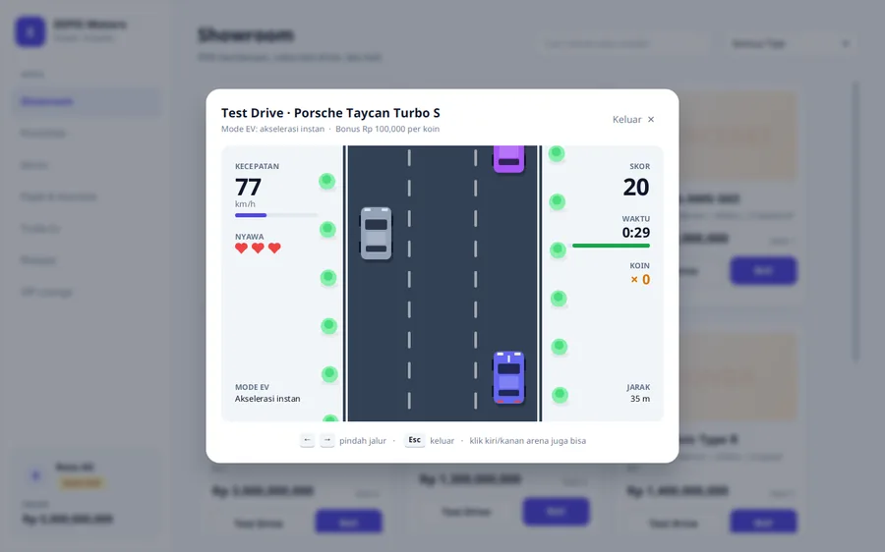
[INOVASI UTAMA] • Game Engine Interaktif Menggunakan JavaFX GraphicsContext
Simulasi Test Drive 2D Canvas Game (60 FPS)
🎮 Dari Teks Statis Menjadi Game Kemudi Nyata
Menggantikan animasi dialog sederhana dengan mini-game racing 2D interaktif berbasis Canvas dan AnimationTimer. Pengguna mengendalikan mobil di jalan raya 3 jalur.
⚡ Fisika Berbeda: EV vs Gas
• ElectricCar (EV): Torsi instan tinggi, akselerasi awal lebih cepat, efek partikel glow biru.
• GasCar (Bensin): Kecepatan bertahap, efek asap knalpot menderu, top speed tinggi.
🕹️ Mekanisme Permainan & Reward Finansial
• Kontrol: Tombol [←] [→] atau [A] [D]
• 3 Nyawa (● ● ●), rintangan mobil berwarna, koin emas
• Reward nyata: Koin menambah saldo rekening pembeli!
🏆 60 FPS Canvas Engine
Full geometric rendering bebas glitch font emoji. Dilengkapi Speedometer km/h.

Slide 8
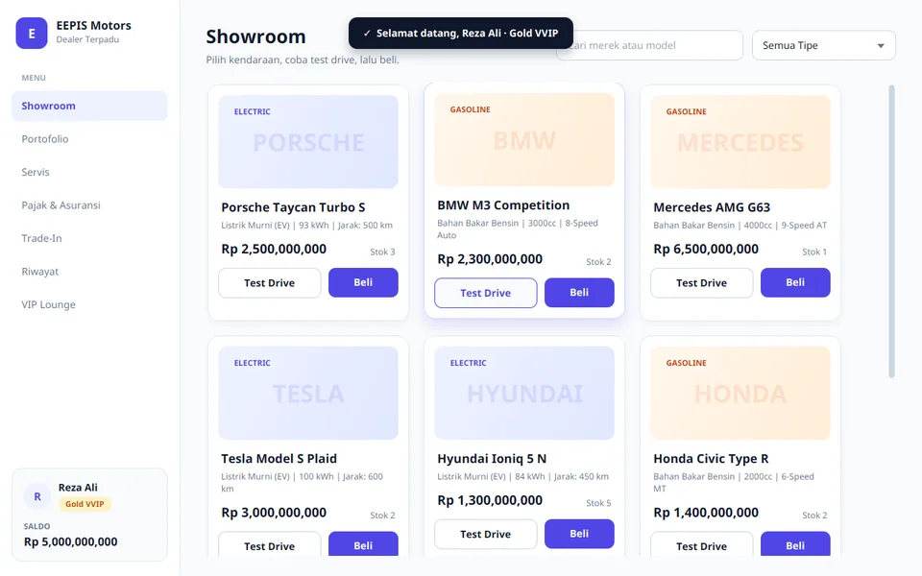
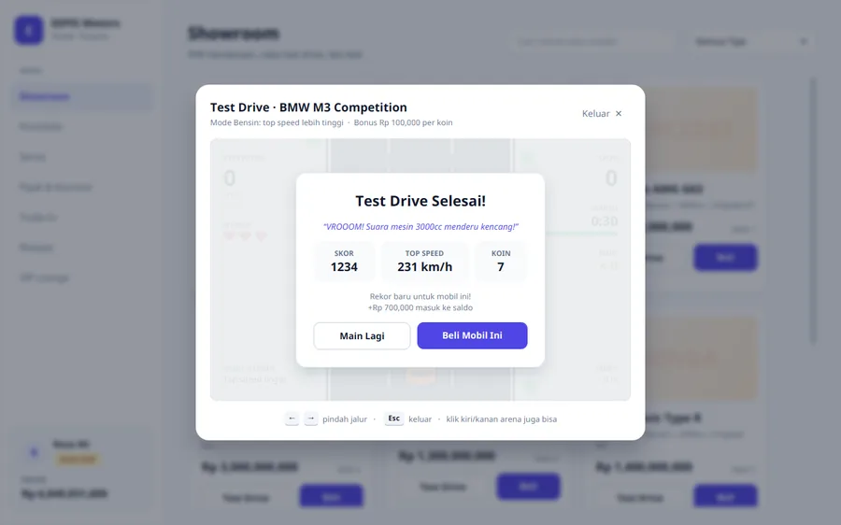
[DEMONSTRASI UI] • Pencarian Real-Time Stream API & Scoring Game
Katalog Showroom & Hasil Test Drive
🏎️ Katalog Showroom Pintar
• Java Stream API filtering instan berdasarkan teks & combobox
• Badge EV / GAS, stok unit, diskon tier, dan beban PPN otomatis
• Tombol 'Test Drive' & 'Beli Unit' responsif
🏆 Kartu Hasil Test Drive & Polimorfisme
• Menampilkan skor akhir, jarak tempuh, dan gelar ranking driver
• Menampilkan output polimorfik testDrive() suara kendaraan
• Tombol 'Play Again' atau 'Tutup' langsung ke showroom

Slide 9
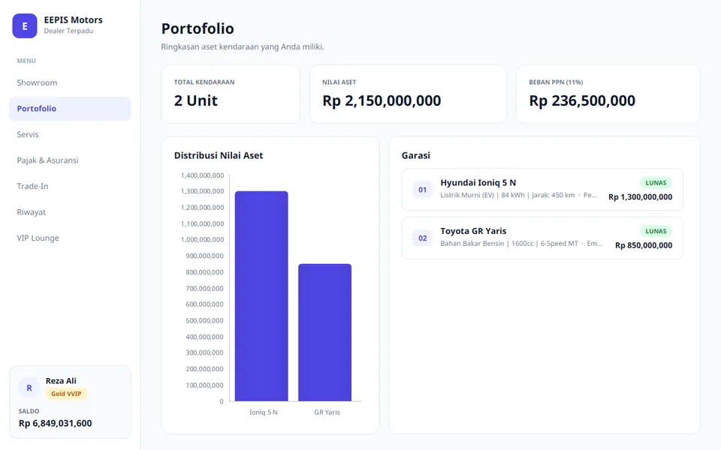
[DEMONSTRASI UI] • Wealth Management & Visualisasi Grafik BarChart
Dasbor Portofolio Aset & Garasi Pelanggan
TOTAL UNIT
2 Unit
Di garasi klien
NILAI ASET
Rp 4,8 M
Akumulasi nilai pasar
📈 Visualisasi BarChart & Sertifikat
• BarChart JavaFX Terbaca Sempurna:
Menampilkan grafik nilai aset per model mobil (Juta Rp) dengan gradient emerald styling.
• Sertifikat Kepemilikan (Garasi):
Setiap mobil yang dibeli tercatat dengan stempel resmi LUNAS, nomor registrasi kepemilikan unik (#01, #02), rincian spesifikasi teknis, serta beban PPN.
• Animasi Transisi Halus:
FadeTransition staggered saat beralih ke halaman portofolio.
📊 Wealth Management Real-Time
Membaca data langsung dari memori garasi Customer dan menghitung nilai portofolio.

Slide 10
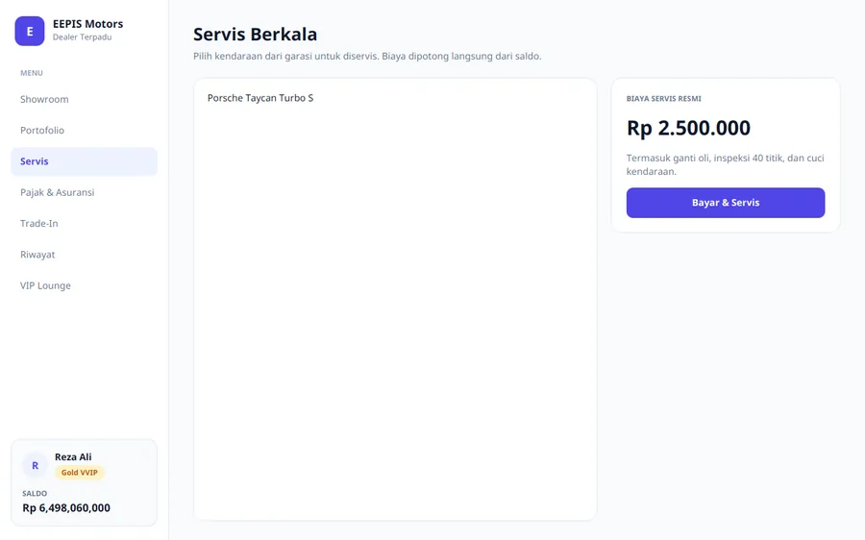
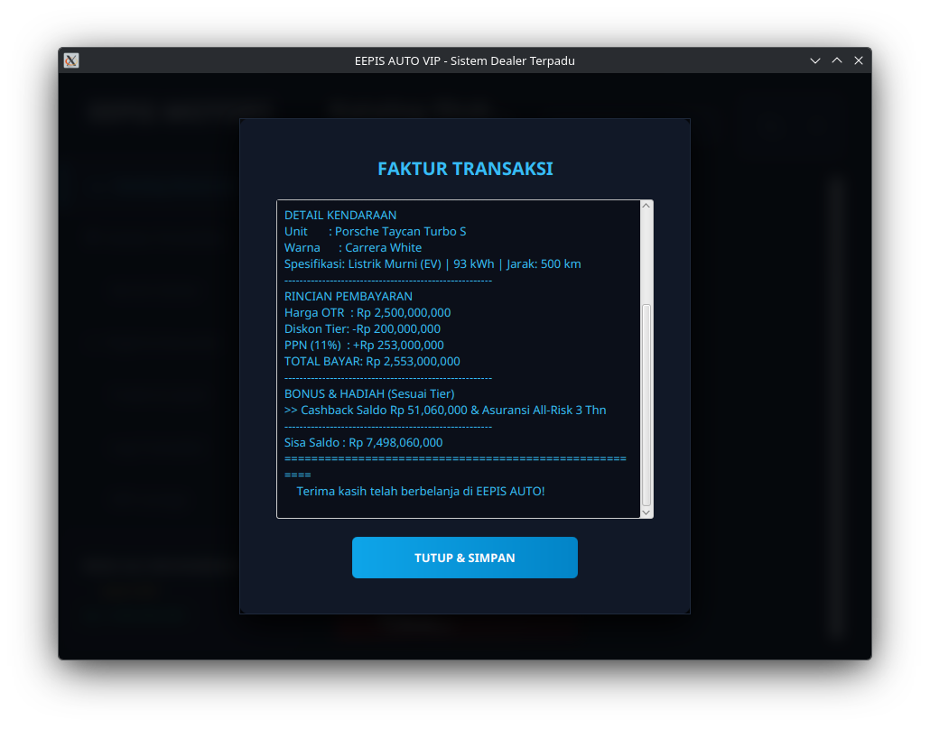
[DEMONSTRASI UI] • Ekosistem Purna Jual & Transaksi Terverifikasi
Pusat Servis, Kalkulasi Pajak & Faktur Transaksi
🔧 Pusat Servis Berkala
• Pemeliharaan mesin resmi Rp 2.500.000
• Memotong bankBalance secara aman via Encapsulation
• Tercatat langsung di log riwayat transaksi
🧾 Faktur Transaksi & Kalkulasi PPN 11%
• Rincian pembelian: Harga OTR, diskon tier, dan PPN 11%
• Hadiah bonus eksklusif (Cashback Saldo & Asuransi)
• Data audit trail dicetak secara terstruktur dan profesional

Slide 11
[PEMETAAN SISTEM] • Struktur Kelas, Hubungan Inheritance, Realization & Aggregation
UML Class Diagram & Relasi Antar Objek
👤 Hierarki Customer
«abstract» User
- id: String
- name: String
+ displayProfile(): void
▲
│ (Inheritance)
«abstract» Customer
# bankBalance: double
+ garage: List<Vehicle>
+ buyVehicle(v): String
+ calculateDiscount(p)*
+ applyBonus(fp)*
▲
┌──────┼──────┐
Regular Silver Gold
(0%) (5%) (8%+2%)
🎮 PrimaryController
(Aggregate Root)
Hubungan Sistem:
• Mengelola sesi Customer aktif
• Mengelola koleksi showroom (List<Vehicle>)
• Mengorkestrasi 7 modul FXML
• Menjalankan Game Engine Canvas 2D
─── Agregasi ───>
Customer memiliki List<Vehicle> garage
Exception Handling:
• Menangkap DealershipException
• Merender Toast & Modal Faktur
🏎️ Hierarki Vehicle & Tax
«interface» ITaxable
+ calculateTax(p): double
+ getTaxRate(): double
▲
┊ (Realization)
«abstract» Vehicle
# brand, model, color: String
# price: double
# stock: int
+ testDrive()*: String
+ getSpecs()*: String
▲
┌────┴────┐
GasCar ElectricCar
(cc, AT) (kWh, km)

Slide 12
EEPIS MOTORS — VIP DEALERSHIP SYSTEM v2.0
Kesimpulan & Pembuktian Pilar OOP
✅ Modular & Scalable: Penerapan Abstraction dan Inheritance memungkinkan penambahan tipe mobil atau tier baru tanpa merusak kode lama.
✅ Integritas Data Terjamin: Encapsulation menjaga saldo bank dan status inventaris unit garasi dari manipulasi ilegal.
✅ Fleksibel & Dinamis: Polymorphism dan Interface ITaxable menyatukan perhitungan pajak dan pengalaman test drive lintas entitas.
✅ Robustness: Custom DealershipException menjamin aplikasi tahan terhadap error tanpa pernah crash di hadapan pengguna.
✅ Engaging & Modern: Simulasi 2D Canvas Game dan UI Obsidian membuktikan JavaFX mampu menyajikan pengalaman aplikasi setara standar industri global.
Terima Kasih atas Perhatian Bapak/Ibu Dosen Penguji
Kelompok 3 (1 D4 IT C) — Sesi Tanya Jawab Dibuka

